Slide 1



HSE 운영지원시스템
Offshore
User 구분
발전운영사
서남해해상풍력
한국전력 계열 발전사
한수원
제주에너지공사
SPC
등
모니터링 뷰 (시스템 연계) / PC 뷰 (웹) / 모바일 뷰
제조사 및 유지보수 관련사
Vestas
Siemens
윈디텍㈜
금화PSC
로맥스
등
- Confidential file -

Slide 2

HSE 운영지원시스템 : 사용자 계정에 따른 권한 (예시)
대분류
일반 관리
Admin
User 1
User 2
User 3
작업 관리
Admin
User 1
User 2
User 3
환경 관리
Admin
User 1
User 2
User 3
중분류
DashBoard
위험성평가 관리
소방 화재 관리
중분류 (모바일)
보고서작성 이력관리
위험성평가 DB 관리
폐기물 관리
소분류
사업장 정보 관리
작업허가 관리
유해위험물질 운영 관리
터빈 정보 관리
안전 관리
해상활동 관리
보건안전환경 경영방침
작업 공구 및 장비 관리
기타 환경 관리
보건안전환경 법규관리
개인 보호 장비
보건 관리
작업 전 안전 교육
직원 정보 관리
사고 조사 관리
직원 건강 관리
비상 대응 계획 관리
법정의무교육 관리
Admin : 관리자 (ex : 대표)
User 1 : 결제권자 (ex : 부장, 팀장)
User 2 : 프로젝트 책임자 (ex : 팀장, 과장)
User 3 : 프로젝트 수행자 (ex : 과장, 대리, 주임)
안전관리 조직도
* 모바일은 현장에서 작성 및 수정이 필요할 만한 항목만 선정
안전점검 및 순찰 관리
* 항목들의 상세보기는 전부 Reporting이 가능하도록 기능 구현
- Confidential file -

Slide 3
일반 관리
- Confidential file -

Slide 4
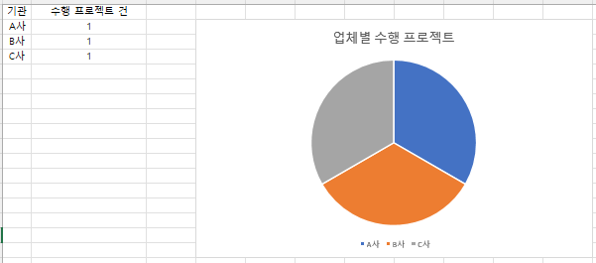
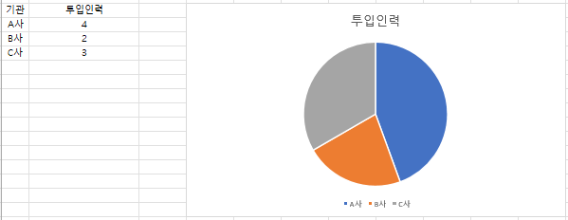
User : 발전 운영사
Today : 2021년 8월 1일
일반관리
보건관리
안전관리
작업관리
환경관리
일반관리
DashBoard
Source : 사업장 정보 리스트
- Confidential file -
안전점검 및 순찰 관리

Slide 5
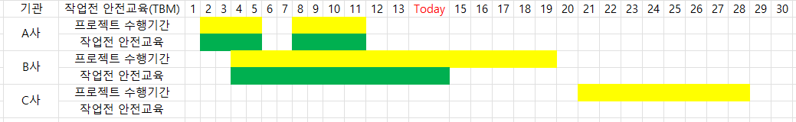
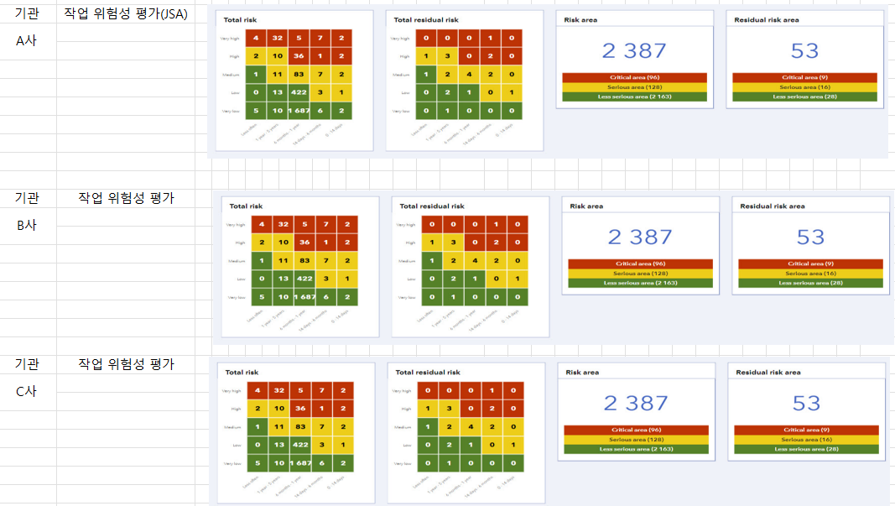
User : 발전 운영사
Today : 2021년 8월 1일
일반관리
보건관리
안전관리
작업관리
환경관리
일반관리
DashBoard
Source : 작업 전 안전교육 리스트
Source : 위험성 평가 세부사항
- Confidential file -
안전점검 및 순찰 관리

Slide 6
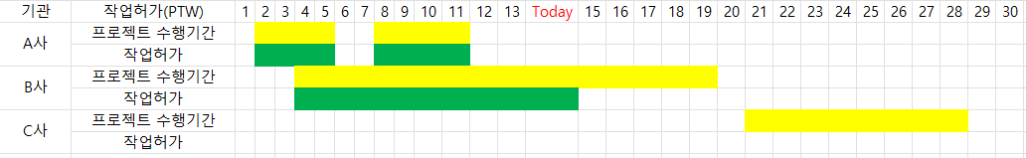
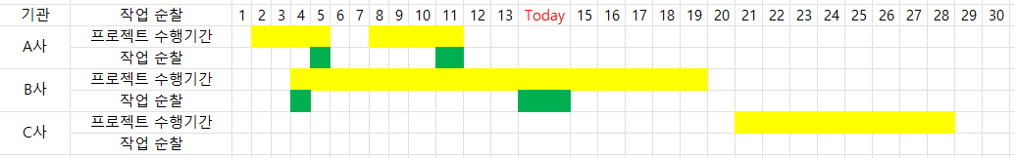
User : 발전 운영사
Today : 2021년 8월 1일
일반관리
보건관리
안전관리
작업관리
환경관리
일반관리
DashBoard
Source : 작업허가 관리 세부사항
Source : 안전점검 및 순찰관리 세부사항
- Confidential file -
안전점검 및 순찰 관리

Slide 7
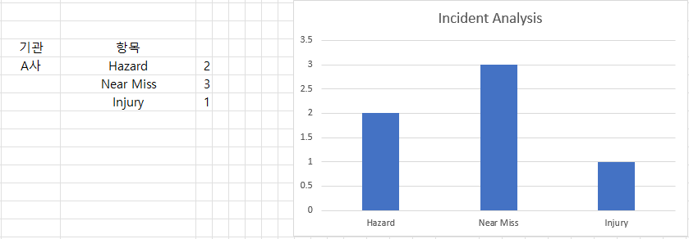
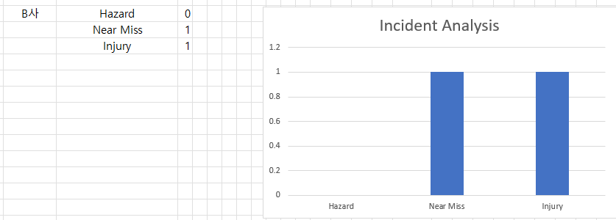
User : 발전 운영사
Today : 2021년 8월 1일
일반관리
보건관리
안전관리
작업관리
환경관리
일반관리
DashBoard
- Confidential file -
Source : 사고조사 관리 세부사항
안전점검 및 순찰 관리

Slide 8
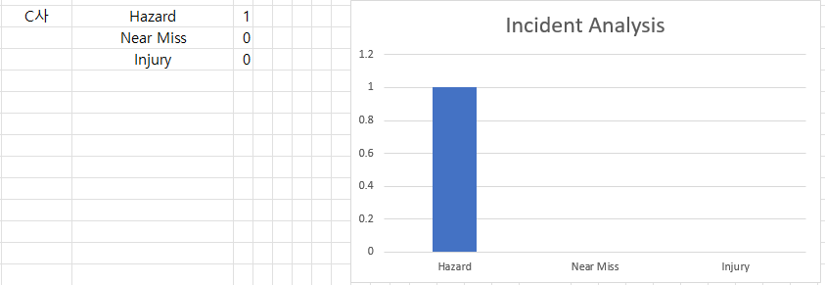
User : 발전 운영사
Today : 2021년 8월 1일
일반관리
보건관리
안전관리
작업관리
환경관리
일반관리
DashBoard
Source : 사고조사 관리 세부사항
- Confidential file -
안전점검 및 순찰 관리

Slide 9
User : 발전 운영사
Today : 2021년 8월 1일
일반관리
보건관리
안전관리
작업관리
환경관리
보고서작성 이력관리
일반관리
관리 항목- | 관리 항목 | 작성 | 검토 (작성 후 3일 이내) | 최종 승인 (검토 후 3일 이내)
일반 관리 | 사업장정보관리 | - | - | -
 | 터빈 정보 관리 | - | 1건 | 1건
 | 보건안전환경 경영방침 | - | - | -
 | 보건안전환경 법규관리 | - | - | -
보건 관리 | 직원 정보 관리 | 2건 | 10건 | 20건
 | 직원 건강 관리 | 2건 | 20건 | 20건
안전 관리 | 작업 공구 및 장비 관리 | 5건 | 25건 | 50건
 | 개인 보호 장비 | - | 30건 | 30건
 | 작업 전 안전 교육 |  | 20건 | 20건
 | 사고 조사 관리 |  | 15건 | 15건
 | 비상 대응 계획 관리 | 2건 | 20건 | 20건
 | 법정의무교육 관리 | 1건 | 5건 | 5건
 | 안전관리 조직도 | - | 3건 | 3건
 | 안전점검 및 순찰 관리 |  | - | -
작업 관리 | 위험성평가 관리 | - | 4건 | 4건
 | 위험성평가 DB 관리 | - | 2건 | 2건
 | 작업허가 관리 | - | 24건 | 24건
환경 관리 | 소방 화재 관리 | 2건 | 4건 | 4건
 | 폐기물 관리 | - | 3건 | 3건
 | 유해위험물질 운영 관리 | - | 1건 | 1건
 | 해상 환경 관리 |  | - | -
 | 기타 환경 관리 | - | 2건 | 2건
보고서작성 이력관리
- Confidential file -
안전점검 및 순찰 관리

Slide 10
User : 발전 운영사
Today : 2021년 8월 1일
일반관리
보건관리
안전관리
작업관리
환경관리
User 정보 입력/수정
회사 명 : A 발전 운영사
관리자 : 이OO
접속 아이디 : Wind
접속 비밀번호 : *******
최종승인
일반관리
Admin
사업장 정보 관리
- User 정보 입력/수정
Admin : 관리자 (ex : 대표)
User 1 : 결제권자 (ex : 부장, 팀장)
User 2 : 프로젝트 책임자 (ex : 팀장, 과장)
User 3 : 프로젝트 수행자 (ex : 과장, 대리, 주임)
- 사업장 정보 입력/수정
- 사업장 정보 상세보기
터빈 정보 관리
보건안전환경 경영방침
보건안전환경 법규관리
- Confidential file -

Slide 11
User : 발전 운영사
Today : 2021년 8월 1일
일반관리
보건관리
안전관리
작업관리
환경관리
사업장 정보 리스트
일반관리
순번 | 회사 명 | 진행 중 프로젝트 | 프로젝트 기간 | 총괄 책임자 | 투입인력 수(명) | 진행 단계 |  |  |  | 세부사항
 |  |  |  |  |  | 계약 | 착수 | 작업 | 준공
1 | 윈디텍 | 동복풍력발전단지 블레이드 점검 및 수리 | 2021년 6월 1일 ~ 2021년 12월 1일 | 박OO | 3 | 완료 | 완료 | 진행 | -
2 | 금화PSC | 행원풍력발전단지 기어박스 기어오일 교체 | 2021년 9월 1일 ~ 2021년 10월 1일 | 김OO | 4 | 완료 | 진행 | - | -
3 | 로맥스 | 신창풍력발전단지 정밀진단 | 2021년 5월 1일 ~ 2021년 7월 1일 | 이OO | 2 | 완료 | 완료 | 완료 | 완료
4
사업장 정보 관리
- User 정보 입력/수정
- 사업장 정보 입력/수정
- 사업장 정보 상세보기
터빈 정보 관리
사업장 정보 입력/수정
순번 : 1
회사 명 : 윈디텍㈜
진행 중인 프로젝트 : 동복풍력발전단지 블레이드 점검 및 수리
프로젝트 기간 : 2021년 6월 1일 ~ 2021년 12월 1일
총괄 책임자 : 박OO
투입인력 수(명) : 3
진행단계 : 작업
안전관리계획서 관리 (아래 항목들은 독립적으로 입력을 하고 기관에 따라, 계약에 따라 구성항목을 결정함 )
보건안전환경 경영방침
입력
수정
삭제
보건안전환경 법규관리
직원 정보 관리
직원 건강 관리
작업 공구 및 장비 관리
개인 보호 장비
작업 전 안전 교육
사고 조사 관리
비상 대응 계획 관리
법정의무교육 관리
안전관리 조직도
안전점검 및 순찰 관리
위험성평가 관리
작업허가 관리
소방 화재 관리
폐기물 관리
유해물질 운영 관리
기타 환경 관리
- Confidential file -

Slide 12
User : 발전 운영사
Today : 2021년 8월 1일
일반관리
보건관리
안전관리
작업관리
환경관리
사업장 정보 상세보기
순번 : 1
회사 명 : 윈디텍㈜
진행 중인 프로젝트 : 동복풍력발전단지 블레이드 점검 및 수리
프로젝트 기간 : 2021년 6월 1일 ~ 2021년 12월 1일
총괄 책임자 : 박OO
투입인력 수(명) : 3
진행단계 : 작업
안전관리계획서 관리 (아래 항목들은 독립적으로 입력을 하고 기관에 따라, 계약에 따라 구성항목을 결정함 )
수정
삭제
인쇄
일반관리
작성자 | 검토자 | 최종승인
사업장 정보 관리
User 2
User 1
Admin
- User 정보 입력/수정
- 사업장 정보 입력/수정
- 사업장 정보 상세보기
Admin : 관리자 (ex : 대표)
User 1 : 결제권자 (ex : 부장, 팀장)
User 2 : 프로젝트 책임자 (ex : 팀장, 과장)
User 3 : 프로젝트 수행자 (ex : 과장, 대리, 주임)
터빈 정보 관리
보건안전환경 경영방침
직원 정보 관리
직원 건강 관리
작업 공구 및 장비 관리
개인 보호 장비
보건안전환경 법규관리
법정의무교육 관리
안전관리 조직도
안전점검 및 순찰 관리
위험성평가 관리
작업 전 안전 교육
사고 조사 관리
비상 대응 계획 관리
유해물질 운영 관리
작업허가 관리
소방 화재 관리
폐기물 관리
기타 환경 관리
- Confidential file -

Slide 13
User : 발전 운영사
Today : 2021년 8월 1일
일반관리
보건관리
안전관리
작업관리
환경관리
터빈 정보 리스트
일반관리
순번 | 단지 명 | 터빈 No. | 터빈 모델 | 설치년도 | 이용률 | 운영상태 | 추가입력사항
1 | 동복풍력발전단지 | WT 01 | Vestas V 90 | 2010 | 25.4% | 가동중
2 | 동복풍력발전단지 | WT 02 | Vestas V 90 | 2010 | 23.0% | 수리중
3 | 동복풍력발전단지 | WT 03 | Vestas V 90 | 2010 | 26.0% | 가동중
4 | 동복풍력발전단지 | WT 04 | Vestas V 90 | 2010 | 20.0% | 정지
5 | 행원풍력발전단지 | WT 01 | Vestas V80 | 2011 | 27.7% | 가동중
6 | 행원풍력발전단지 | WT 02 | Vestas V80 | 2011 | 24.0% | 가동중
7 | 행원풍력발전단지 | WT 03 | Vestas V80 | 2011 | 22.0% | 가동중
사업장 정보 관리
터빈 정보 관리
- 터빈 정보 입력/수정
- 터빈 정보 상세보기
보건안전환경 경영방침
보건안전환경 법규관리
터빈 정보 입력/수정
순번 : 1
단지 명 : 동복풍력발전단지
터빈 No. : WT 01
터빈 모델 : Vestas V 90
설치 년도 : 2010
이용률 : 25.4%
운영상태 : 가동중
추가입력사항 : 접근거리? HSE관련 구축 여부
입력
수정
삭제
- Confidential file -

Slide 14
User : 발전 운영사
Today : 2021년 8월 1일
일반관리
보건관리
안전관리
작업관리
환경관리
터빈 정보 상세보기
순번 : 1
단지 명 : 동복풍력발전단지
터빈 No. : WT 01
터빈 모델 : Vestas V 90
설치 년도 : 2010
이용률 : 25.4%
운영상태 : 가동중
추가입력사항 : 접근거리? HSE관련 구축 여부
수정
삭제
인쇄
일반관리
작성자 | 검토자 | 최종승인
사업장 정보 관리
User 2
User 1
Admin
터빈 정보 관리
- 터빈 정보 입력/수정
- 터빈 정보 상세보기
Admin : 관리자 (ex : 대표)
User 1 : 결제권자 (ex : 부장, 팀장)
User 2 : 프로젝트 책임자 (ex : 팀장, 과장)
User 3 : 프로젝트 수행자 (ex : 과장, 대리, 주임)
보건안전환경 경영방침
보건안전환경 법규관리
- Confidential file -

Slide 15
User : 발전 운영사
Today : 2021년 8월 1일
일반관리
보건관리
안전관리
작업관리
환경관리
산업안전보건법
산업안전보건법 다운로드
산업안전보건법 시행령 다운로드
산업안전보건법 시행규칙 다운로드
일반관리
사업장 정보 관리
터빈 정보 관리
보건안전환경 경영방침
- 산업안전보건법
- 품질경영인증
- 안전 관리 체계
- 안전 교육 계획
보건안전환경 법규관리
- Confidential file -

Slide 16
User : 발전 운영사
Today : 2021년 8월 1일
일반관리
보건관리
안전관리
작업관리
환경관리
품질경영인증
ISO 14001 (환경경영시스템) 매뉴얼 다운로드
ISO 45001 (안전보건경영시스템) 매뉴얼 다운로드
일반관리
사업장 정보 관리
터빈 정보 관리
보건안전환경 경영방침
- 산업안전보건법
- 품질경영인증
- 안전 관리 체계
- 안전 교육 계획
보건안전환경 법규관리
- Confidential file -

Slide 17
User : 발전 운영사
Today : 2021년 8월 1일
일반관리
보건관리
안전관리
작업관리
환경관리
안전 관리 체계
일반관리
안전, 보건, 환경
사업장 정보 관리
터빈 정보 관리
보건안전환경 경영방침
일반 관리
보건 관리
안전 관리
작업 관리
환경 관리
- 산업안전보건법
- 품질경영인증
보고서작성 이력관리
직원 정보 관리
개인 보호 장비
위험성평가 관리
소방 화재 관리
- 안전 관리 체계
사업장 정보 관리
직원 건강 관리
작업 공구 및 장비 관리
위험성평가 DB 관리
화학물질 운영 관리
- 안전 교육 계획
보건안전환경 법규관리
터빈 정보 관리
작업 전 안전 교육
작업허가 관리
폐기물 관리
보건안전환경 경영방침
사고 조사 관리
기타 환경 관리
보건안전환경 법규관리
비상 대응 계획 관리
법정의무교육 관리
안전관리 조직도
안전점검 및 순찰 관리
- Confidential file -

Slide 18
User : 발전 운영사
Today : 2021년 8월 1일
일반관리
보건관리
안전관리
작업관리
환경관리
안전 교육 계획
일반관리
교육의 종류 |  | 교육시기 | 교육대상 | 교육시간 | 교육내용
정기 교육 | 관리자 | 매월 첫째주 월요일 | 관리감독자 지위에 있는 자 | 반기 8시간 이상 년간 16시간 이상 | - 작업 안전 지도 요령 - 근로자 안전교육 및 실시 요령 - 기계 기구 설비의 안전 점검 - 보호구 착용 및 관리 요령
 | 근로자 | 매월 셋째주 월요일 | 일반 근로자 | 매월 2시간 이상 | - 안전보호구 취급과 사용법 - 안전사고 사례 및 재해 예방책 - 안전장치 및 방호설비의 사용 - 기타 안전보건에 관한 사항
수시 교육 | 채용 시 교육 | 채용 당일 | 신규 채용 근로자 | 1시간 이상 | - 무재해 추진기법 - 정리정돈 및 정결 유지에 관한사항 - 안전장치 및 보호구 사용 요령 - 기타 안전에 관한 사항
 | 작업내용 변경 시 교육 | 작업 변경 시 | 작업변경 근로자 | 1시간 이상 | - 신규 채용시와 동일
 | 특별 교육 | 안전담당자 지정 작업 시 | 당해 근로자 | 2시간 이상 | - 당해작업과 관련된 안전보건사항
위탁교육 |  | 분기별 취득 및 갱신 필요시 | 관리감독자 일반 근로자 신규 채용 근로자 | 교육기관 일정 의거 | GWO 법정의무교육 위탁교육 필요 시 요청
사업장 정보 관리
터빈 정보 관리
보건안전환경 경영방침
- 산업안전보건법
- 품질경영인증
- 안전 관리 체계
- 안전 교육 계획
보건안전환경 법규관리
- Confidential file -

Slide 19
User : 발전 운영사
Today : 2021년 8월 1일
일반관리
보건관리
안전관리
작업관리
환경관리
국내 법규
일반관리
- 산업안전보건법
산업안전보건법 다운로드
산업안전보건법 시행령 다운로드
산업안전보건법 시행규칙 다운로드
사업장 정보 관리
터빈 정보 관리
보건안전환경 경영방침
- 화재예방, 소방시설 설치 유지 및 안전관리에 관한 법
화재예방, 소방시설 설치 유지 및 안전관리에 관한 법률 다운로드
화재예방, 소방시설 설치 유지 및 안전관리에 관한 시행령 다운로드
화재예방, 소방시설 설치 유지 및 안전관리에 관한 시행규칙 다운로드
보건안전환경 법규관리
- 국내 법규
- 국내 인증
- 국내 가이드라인
- 해외 가이드라인
위험물안전관리법
위험물안전관리법 법률 다운로드
위험물안전관리법 시행령 다운로드
위험물안전관리법 시행규칙 다운로드
- Confidential file -

Slide 20
User : 발전 운영사
Today : 2021년 8월 1일
일반관리
보건관리
안전관리
작업관리
환경관리
국내 인증
일반관리
- ISO 인증
ISO 14001 (환경경영시스템) 매뉴얼 다운로드
ISO 45001 (안전보건경영시스템) 매뉴얼 다운로드
사업장 정보 관리
터빈 정보 관리
보건안전환경 경영방침
보건안전환경 법규관리
- 국내 법규
- 국내 인증
- 국내 가이드라인
- 해외 가이드라인
- Confidential file -

Slide 21
User : 발전 운영사
Today : 2021년 8월 1일
일반관리
보건관리
안전관리
작업관리
환경관리
국내 가이드라인
일반관리
- 안전보건공단
https://www.kosha.or.kr/kosha/data/guidanceA.do#/a
사업장 정보 관리
터빈 정보 관리
- 안전보건공단
풍력발전 O&M 단계 작업자 안전작업지침 가이드라인 (한국선급)
보건안전환경 경영방침
보건안전환경 법규관리
- 국내 법규
- 국내 인증
- 국내 가이드라인
- 해외 가이드라인
- Confidential file -

Slide 22
User : 발전 운영사
Today : 2021년 8월 1일
일반관리
보건관리
안전관리
작업관리
환경관리
해외 가이드라인
일반관리
- G+ Global Offshore Wind Health & Safety Organization
2020 Incident Data Report 다운로드
2019 Incident Data Report 다운로드
2018 Incident Data Report 다운로드
사업장 정보 관리
터빈 정보 관리
보건안전환경 경영방침
보건안전환경 법규관리
- Renewable UK Guideline
Onshore Wind Health & Safety Guideline 다운로드
Vessel Safety Guide 다운로드
Medical Fitness to Work-Wind Turbines 다운로드
Offshore Wind and Marine Energy Health and Safety Guideline 다운로드
- 국내 법규
- 국내 인증
- 국내 가이드라인
- 해외 가이드라인
- Confidential file -

Slide 23
보건 관리
- Confidential file -

Slide 24
User : 발전 운영사
Today : 2021년 8월 1일
일반관리
보건관리
안전관리
작업관리
환경관리
직원 정보 리스트
보건관리
순번 | 성명 | 직급 | 담당 분야 | 근무 경력 (년) | 주요경력 | 주요자격 | 안전 교육 이수여부 | 안전 교육 이수일자 | 안전 교육 갱신일자 | 개인보호장비 지급여부
1 | 박OO | 과장 | 블레이드 Care | 5 | 동복풍력발전단지 Vestas 3MW 〮〮〮〮 | Vestas Blade Repair Cert S등급 | GWO 교육 | 2020년 8월 10일 | 2022년 8월 10일 | 지급완료
2 | 이OO | 팀장 | 블레이드 Care | 6 | 행원풍력발전단지 Vestas 3MW 〮〮〮〮 | Vestas Blade Repair Cert A등급 | GWO 교육 | 2019년 8월 10일 | 2021년 8월 10일 (갱신 알림) | 지급완료
3 | 김OO | 과장 | 유지보수 | 5 | 김녕풍력발전단지 두산 3MW 〮〮〮〮 | - | GWO 교육 | 2020년 9월 10일 | 2022년 9월 10일 | 지급완료
4 | 문OO | 대리 | 유지보수 | 3 | 태기산풍력발전단지 한진 1.5MW 〮〮〮〮 | - | (이수필요) | - | - | 미지급
직원 정보 관리
- 직원 정보 입력/수정
- 직원 정보 상세보기
직원 건강 관리
직원 정보 입력/수정
순번 : 1
성명 : 박OO
직급 : 과장
담당 분야 : 블레이드 Care
근무 경력 : 5년
주요 경력 :
국내 A단지 Vestas 3MW x 3기 블레이드 보호테이프 시공
국내 B단지 Siemens 3MW x 10기 블레이드 점검
국내 C단지 Doosan 5MW x 5기 기어박스 오일 교체
국내 D단지 Unison 2MW x 7기 정밀진단
주요 자격 :
Vestas Blade Repair Cert S등급
Siemens Blade Repair Cert S등급
안전교육 이수여부 : GWO 교육
안전교육 이수일자 : 2021년 8월 10일
안전교육 갱신일자 : 2023년 8월 10일
개인보호장비 지급여부 : 지급완료
입력
수정
삭제
- Confidential file -

Slide 25
User : 발전 운영사
Today : 2021년 8월 1일
일반관리
보건관리
안전관리
작업관리
환경관리
직원 정보 상세보기
순번 : 1
성명 : 박OO
직급 : 과장
담당 분야 : 블레이드 Care
근무 경력 : 5년
주요 경력 :
국내 A단지 Vestas 3MW x 3기 블레이드 보호테이프 시공
국내 B단지 Siemens 3MW x 10기 블레이드 점검
국내 C단지 Doosan 5MW x 5기 기어박스 오일 교체
국내 D단지 Unison 2MW x 7기 정밀진단
주요 자격 :
Vestas Blade Repair Cert S등급
Siemens Blade Repair Cert S등급
안전교육 이수여부 : GWO 교육
안전교육 이수일자 : 2021년 8월 10일
안전교육 갱신일자 : 2023년 8월 10일
개인보호장비 지급여부 : 지급완료
수정
삭제
인쇄
보건관리
작성자 | 검토자 | 최종승인
직원 정보 관리
User 3
User 2
User 1
- 직원 정보 입력/수정
- 직원 정보 상세보기
직원 건강 관리
Admin : 관리자 (ex : 대표)
User 1 : 결제권자 (ex : 부장, 팀장)
User 2 : 프로젝트 책임자 (ex : 팀장, 과장)
User 3 : 프로젝트 수행자 (ex : 과장, 대리, 주임)
- Confidential file -

Slide 26
User : 발전 운영사
Today : 2021년 8월 1일
일반관리
보건관리
안전관리
작업관리
환경관리
직원 건강 정보 리스트
보건관리
순번 | 성명 | 직급 | 키(cm) | 체중(kg) | 시력 (좌/우) | 혈압 (수축기/이완기) | 주요 병력 | 건강검진표 제출일 | 건강검진표 (1년 단위 갱신 알림)
1 | 김OO | 과장 | 180 | 80 | 0.2 / 0.8 | 135 / 95 | - | 2020년 8월 1일 | 다운로드 (갱신필요)
2 | 이OO | 팀장 | 175 | 65 | 1.0 / 1.0 | 125 / 80 | - | 2021년 1월 12일 | 다운로드
3 | 박OO | 과장 | 173 | 75 | 1.5 / 1.0 | 140 / 90 | 허리디스크 (치료 중) | 2021년 1월 12일 | 다운로드
4 | 문OO | 대리 | 167 | 70 | 1.5 / 1.5 (교정) | 130 / 80 | 피부염 | 2021년 1월 12일 | 다운로드
직원 정보 관리
직원 건강 관리
- 직원 건강정보 입력/수정
- 직원 건강정보 상세보기
직원 건강 정보 입력/수정
순번 : 3
성명 : 박OO
직급 : 과장
키 : 173 cm
체중 : 75 kg
시력 (좌/우) : 1.5 / 1.0
혈압 (수축기/이완기) : 90 / 130
주요 병력 :
허리디스크 (2019년 05월 01일 ~ 2019년 10월 15일(완치))
건강검진표 : 파일 업로드
입력
수정
삭제
- Confidential file -

Slide 27
User : 발전 운영사
Today : 2021년 8월 1일
일반관리
보건관리
안전관리
작업관리
환경관리
직원 건강 정보 상세보기
순번 : 3
성명 : 박OO
직급 : 과장
키 : 173 cm
체중 : 75 kg
시력 (좌/우) : 1.5 / 1.0
혈압 (수축기/이완기) : 90 / 130
주요 병력 :
허리디스크 (2019년 05월 01일 ~ 2019년 10월 15일(완치))
건강검진표 :
수정
삭제
인쇄
보건관리
작성자 | 검토자 | 최종승인
직원 정보 관리
User 3
User 2
User 1
직원 건강 관리
- 직원 건강정보 입력/수정
- 직원 건강정보 상세보기
Admin : 관리자 (ex : 대표)
User 1 : 결제권자 (ex : 부장, 팀장)
User 2 : 프로젝트 책임자 (ex : 팀장, 과장)
User 3 : 프로젝트 수행자 (ex : 과장, 대리, 주임)
건강검진표
- Confidential file -

Slide 28
안전 관리
- Confidential file -

Slide 29
User : 발전 운영사
Today : 2021년 8월 1일
일반관리
보건관리
안전관리
작업관리
환경관리
작업 공구 및 장비 리스트
안전관리
순번 | 구분 | 관리 번호 | 공구 및 장비 명 | 규격 | 브랜드 명 | 모델 명 | 수량 (ea) | 분실 및 파손 여부 | 교정 일자 | 갱신 일자 | 이미지 업로드
1 | PPE | WD-PPE-0001 | Safety Helmet | Small | Skylotec | - | 10 | 2ea 분실 | - | - | 다운로드
2 | PPE | WD-PPE-0001 | Harness | Medium | Skylotec | - | 10 | 1ea 파손 | - | - | 다운로드
3 | Hand tool | WD-HT-0001 | Allen Key | 3mm | - | - | 2 | 1 ea 분실 | - | - | 다운로드
4 | Hand tool | WD-HT-0001 | Allen Key | 4mm | - | - | 2 | - | - | - | 미등록
5 | Electrical tool | WD-ET-0001 | Multimeter | 87V | Fluke | - | 1 | - | 2021년 1월 1일 | 2023년 1월 1일 | 다운로드
6 | Electrical tool | WD-ET-0002 | 임팩드릴 | 18V | DeWalt | DCD991 | 1 | - | - | - | 다운로드
7 | Electrical tool | WD-ET-0003 | 클램프미터 | - | Fluke | T6-1000 | 1 | - | 2018년 2월 1일 | 2021년 6월 1일 (갱신 알림) | 다운로드
8 | Electrical tool | WD-ET-0004 | 접지봉 | - | 유신기업 | YS-303 | 1 | - | - | - | 미등록
9 | Hydraulic tool | WD-HY-0001 | Torque Head | 45TS | - | - | 1 | 1 ea 파손 | - | - | 미등록
작업공구 및 장비관리
- 작업공구 및 장비 입력/수정
- 작업공구 및 장비 상세보기
- 반출반납 입력/수정
- 반출반납 상세보기
개인 보호 장비
작업 전 안전교육
사고 조사 관리
비상 대응 계획 관리
법정 의무 교육 관리
작업 공구 및 장비 입력/수정
순번 : 5
구분 : Electrical tool
관리 번호 : WD – ET – 0001
공구 및 장비 명 : Multimeter
규격 : 87V
브랜드 명 : Fluke
모델 명 : -
수량(ea) : 1
분실 및 파손 여부 : -
교정 일자 : 2021년 1월 1일
교정 갱신 일자 : 2023년 1월 1일
이미지 : 업로드
시리얼 넘버 : 33330043
취득일자 : 2018년 3월 2일
관리 책임자 : 박OO
취득가격 : 800,000원
장비이력 :
2018년 3월 2일 : 취득
2019년 5월 3일 : 파손에 의한 수리
2021년 1월 1일 : 교정
2023년 1월 1일 : 교정 갱신 예정
- 장비 사양서 : 업로드
입력
수정
삭제
안전관리 조직도
안전점검 및 순찰관리
- Confidential file -

Slide 30
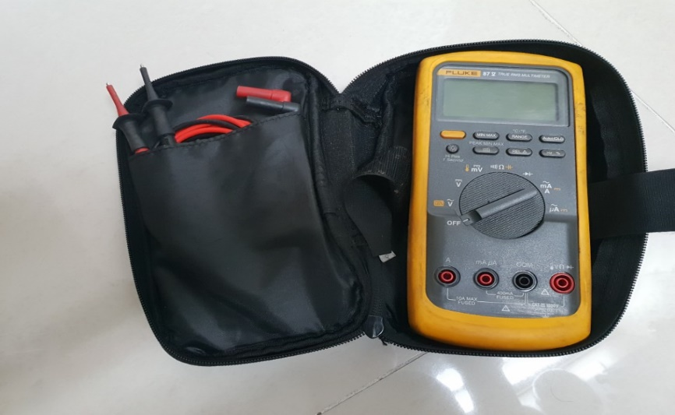
User : 발전 운영사
Today : 2021년 8월 1일
일반관리
보건관리
안전관리
작업관리
환경관리
작업 공구 및 장비 상세보기
순번 : 5
구분 : Electrical tool
관리 번호 : WD – ET – 0001
공구 및 장비 명 : Multimeter
규격 : 87V
브랜드 명 : Fluke
모델 명 : -
수량(ea) : 1
분실 및 파손 여부 : -
교정 일자 : 2021년 1월 1일
교정 갱신 일자 : 2023년 1월 1일
이미지 :
시리얼 넘버 : 33330043
취득일자 : 2018년 3월 2일
관리 책임자 : 박OO
취득가격 : 800,000원
장비이력 :
2018년 3월 2일 : 취득
2019년 5월 3일 : 파손에 의한 수리
2021년 1월 1일 : 교정
2023년 1월 1일 : 교정 갱신 예정
장비 사양서 & 교정 성적서 : 업로드
수정
삭제
인쇄
안전관리
작성자 | 검토자 | 최종승인
작업공구 및 장비관리
User 3
User 2
User 1
- 작업공구 및 장비 입력/수정
- 작업공구 및 장비 상세보기
- 반출반납 입력/수정
Admin : 관리자 (ex : 대표)
User 1 : 결제권자 (ex : 부장, 팀장)
User 2 : 프로젝트 책임자 (ex : 팀장, 과장)
User 3 : 프로젝트 수행자 (ex : 과장, 대리, 주임)
- 반출반납 상세보기
개인 보호 장비
작업 전 안전교육
사고 조사 관리
장비 사양서 & 교정 성적서
비상 대응 계획 관리
법정 의무 교육 관리
안전관리 조직도
안전점검 및 순찰관리
- Confidential file -

Slide 31
User : 발전 운영사
Today : 2021년 8월 1일
일반관리
보건관리
안전관리
작업관리
환경관리
작업공구 반출, 반납 관리 리스트
안전관리
순번 | 프로젝트 건명 | 작업공구 및 장비 | 반출일 | 반납예정일 | 반납일 | 신청자 | 허가자 | 특이사항
1 | 가시리 고장수리 용역 | 니퍼 외 | 2021년 3월 1일 | 2021년 5월 10일 | 2021년 5월 10일 | 박OO | 이OO | 분실
2 | 자은도 PCV 철거 | 스패너 세트 외 | 2021년 3월 10일 | 2021년 3월 20일 | 2021년 3월 20일 | 이OO | 이OO | -
3 | 행원 및 신창 풍력발전단지 고장수리 용역 | 육각렌치 세트 외 | 2021년 6월 10일 | 2021년 6월 25일 | 2021년 6월 25일 | 박OO | 이OO | -
4 | 한국 수자원공사 시화,경인풍력 유지보수 | 롱노즈 외 | 2021년 7월 2일 | 2021년 7월 30일 | - (미반납 알림) | 김OO | 김OO | -
5 | 신창 풍력발전단지 고장수리 용역 | 니퍼 외 | 2021년 7월 25일 | 2021년 8월 15일 | - | 이OO | 김OO | -
작업공구 및 장비관리
- 작업공구 및 장비 입력/수정
- 작업공구 및 장비 상세보기
- 반출반납 입력/수정
- 반출반납 상세보기
개인 보호 장비
작업 전 안전교육
사고 조사 관리
작업공구 및 장비 :
입력
수정
삭제
비상 대응 계획 관리
작업공구 반출, 반납 관리 입력/수정
순번 : 1
건명 : 가시리 고장수리 용역
반출일 : 2021년 3월 1일
반납일 : 2021년 5월 10일
신청자 : 박OO
허가자 : 이OO
법정 의무 교육 관리
순번 | 품명 | 수량 | 특이사항
1 | 니퍼 | 1
2 | 펜치 | 2
3 | 롱노즈 | 1
4 | 첼라 | 1
5 | 스패너 세트 | 1
6 | 육각렌치 세트 | 1
7 | 드라이버 | 1 | 분실
안전관리 조직도
안전점검 및 순찰관리
- Confidential file -

Slide 32
User : 발전 운영사
Today : 2021년 8월 1일
일반관리
보건관리
안전관리
작업관리
환경관리
작업공구 반출, 반납 관리 상세보기
순번 : 1
건명 : 가시리 고장수리 용역
반출일 : 2021년 3월 1일
반납일 : 2021년 5월 10일
신청자 : 박OO
허가자 : 이OO
수정
삭제
인쇄
안전관리
작성자 | 검토자 | 최종승인
작업공구 및 장비관리
User 3
User 2
User 1
- 작업공구 및 장비 입력/수정
- 작업공구 및 장비 상세보기
- 반출반납 입력/수정
작업공구 및 장비 :
Admin : 관리자 (ex : 대표)
User 1 : 결제권자 (ex : 부장, 팀장)
User 2 : 프로젝트 책임자 (ex : 팀장, 과장)
User 3 : 프로젝트 수행자 (ex : 과장, 대리, 주임)
- 반출반납 상세보기
개인 보호 장비
순번 | 품명 | 수량 | 특이사항
1 | 니퍼 | 1
2 | 펜치 | 2
3 | 롱노즈 | 1
4 | 첼라 | 1
5 | 스패너 세트 | 1
6 | 육각렌치 세트 | 1
7 | 드라이버 | 1 | 분실
작업 전 안전교육
사고 조사 관리
비상 대응 계획 관리
법정 의무 교육 관리
안전관리 조직도
안전점검 및 순찰관리
- Confidential file -

Slide 33
User : 발전 운영사
Today : 2021년 8월 1일
일반관리
보건관리
안전관리
작업관리
환경관리
개인 보호 장비 리스트 (지급일자)
안전관리
순번 | 성명 | 안전모 | 보안경 | 청력 보호구 | 보호 장갑 | 안전화 | 하네스 |  | 랜야드 |  | 러너 |  | 보호복 | 구명 조끼 | 탐색구조 단말기
 |  |  |  |  |  |  | 지급일자 | 교체일자 | 지급일자 | 교체일자 | 지급일자 | 교체일자
1 | 김OO | 2021년 01월 20일 | 2021년 01월 20일 | 2021년 01월 20일 | 2021년 01월 20일 | 2021년 01월 20일 | 2021년 01월 20일 | 2025년 08월 10일 | 2021년 01월 20일 | 2025년 08월 10일 | 2021년 01월 20일 | 2025년 08월 10일 | 2021년 01월 20일 | 2021년 01월 20일 | 2021년 01월 20일
2 | 이OO | 2020년 05월 20일 | 2020년 05월 20일 | 2020년 05월 20일 | 2020년 05월 20일 | 2020년 05월 20일 | 2020년 05월 20일 | 2025년 08월 10일 | 2020년 05월 20일 | 2025년 08월 10일 | 2020년 05월 20일 | 2025년 08월 10일 | 2020년 05월 20일 | 2020년 05월 20일 | 2020년 05월 20일
3 | 박OO | 2021년 08월 10일 | 2021년 08월 10일 | 2021년 08월 10일 | 2021년 08월 10일 | 2021년 08월 10일 | 2025년 08월 10일 (갱신알림) | 2025년 08월 10일 (갱신알림) | 2025년 08월 10일 (갱신알림) | 2025년 08월 10일 (갱신알림) | 2025년 08월 10일 (갱신알림) | 2025년 08월 10일 (갱신알림) | 2021년 08월 10일 | 2021년 08월 10일 | 2021년 08월 10일
4 | 문OO | 2020년 05월 20일 | 2020년 05월 20일 | 2020년 05월 20일 | 2020년 05월 20일 | 2020년 05월 20일 | 2020년 05월 20일 | 2025년 08월 10일 | 2020년 05월 20일 | 2025년 08월 10일 | 2020년 05월 20일 | 2025년 08월 10일 | 2020년 05월 20일 | 2020년 05월 20일 | 2020년 05월 20일
5 | 문OO 2 | - | 2020년 05월 20일 | - | - | 2020년 05월 20일 | - | - | - | 2025년 08월 10일 | - | 2025년 08월 10일 | - | - | -
작업공구 및 장비관리
개인 보호 장비
- 개인보호장비 입력/수정
- 개인보호장비 상세보기
작업 전 안전교육
사고 조사 관리
비상 대응 계획 관리
법정 의무 교육 관리
안전관리 조직도
안전점검 및 순찰관리
개인 보호 장비 입력/수정
순번 : 3
성명 : 박OO
직급 : 과장
개인보호장비 :
입력
수정
삭제
개인보호장비 중 하네스, 랜야드, 러너는 파손 시 까지 사용이 아니며, 교체 주기에 해당 장비에 대한 검사를 받아야 함.
만약, 개인에게 지급 된 장비가 2개이상인 경우 문OO, 문OO2 식으로 추가하여 관리함.
품목 | 안전모
브랜드 | Petzl
모델명 | Petzl-Helmet
지급일자 | 2021년 08월 10일
교체일자 | 파손 시 까지
상태확인 (육안점검) | Good
- Confidential file -

Slide 34
User : 발전 운영사
Today : 2021년 8월 1일
일반관리
보건관리
안전관리
작업관리
환경관리
개인 보호 장비 입력/수정
순번 : 3
성명 : 박OO
직급 : 과장
개인보호장비 :
수정
삭제
인쇄
안전관리
Admin : 관리자 (ex : 대표)
User 1 : 결제권자 (ex : 부장, 팀장)
User 2 : 프로젝트 책임자 (ex : 팀장, 과장)
User 3 : 프로젝트 수행자 (ex : 과장, 대리, 주임)
작성자 | 검토자 | 최종승인
작업공구 및 장비관리
User 3
User 2
User 1
개인 보호 장비
- 개인보호장비 입력/수정
- 개인보호장비 상세보기
개인 보호 장비
품목 | 안전모 | 보안경 | 청력보호구 | 보호장갑 | 안전화 | 하네스 | 랜야드 | 러너 | 보호복 | 구명조끼 | 탐색구조 단말기
브랜드 | Petzl | - | - | - | DeWalt | SkyLotec | SkyLotec | SkyLotec | - | - | -
모델명 | Petzl-Helmet | - | - | - | EK-35123 | S-HE8 | S-HE9001 | S-HE456 | - | - | -
지급일자 | 2021년 08월 10일 | 2021년 08월 10일 | 2021년 08월 10일 | 2021년 08월 10일 | 2021년 08월 10일 | 2021년 08월 10일 | 2021년 08월 10일 | 2021년 08월 10일 | 2021년 08월 10일 | 2021년 08월 10일 | 2021년 08월 10일
교체일자 | 파손 시 까지 | 파손 시 까지 | 파손 시 까지 | 파손 시 까지 | 파손 시 까지 | 2025년 08월 10일 | 2025년 08월 10일 | 2025년 08월 10일 | 파손 시 까지 | 파손 시 까지 | 파손 시 까지
상태확인 (육안점검) | Good | Good | Good | Good | Bad | Good | Good | Good | Good | Good | Good
작업 전 안전교육
사고 조사 관리
비상 대응 계획 관리
법정 의무 교육 관리
안전관리 조직도
안전점검 및 순찰관리
- Confidential file -

Slide 35
User : 발전 운영사
Today : 2021년 8월 1일
일반관리
보건관리
안전관리
작업관리
환경관리
작업 전 안전교육 리스트
안전관리
순번 | 문서번호 | 프로젝트명 | 작업 분류 | 수행 일자 | 수행 장소 | 교육 진행자 | 교육 참석자
1 | WD-QP-202-001 | 울진풍력발전단지 드론을 이용한 블레이드 점검 | 블레이드 점검 | 2020년 02월 10일 | 윈디텍(주) | 박OO | 김OO, 이OO
2 | WD-QP-202-002 | 한경풍력 블레이드 툴 이동 지원 | 지원 | 2020년 03월 10일 | 윈디텍(주) | 박OO | 김OO, 박OO
3 | WD-QP-202-003 | 경인 풍력발전단지 #1호기 전원 복구 작업 | 유지보수 | 2020년 05월 10일 | 경인 현장 | 김OO | 김OO, 이OO
4 | WD-QP-202-004 | 위덕대학교 라이다 설치 및 시운전 | 장비 설치 | 2020년 05월 20일 | 위덕대 현장 | 이OO | 박OO, 이OO
5 | WD-QP-202-005 | 시화, 경인 풍력발전단지 긴급점검 | 유지보수 | 2020년 06월 15일 | 윈디텍㈜ | 박OO | 김OO, 이OO
6 | WD-QP-202-006 | 동복풍력발전단지 Slipring 세척 | 유지보수 | 2020년 07월 10일 | 윈디텍㈜ | 이OO | 김OO, 이OO
작업공구 및 장비관리
개인 보호 장비
작업 전 안전교육
- 작업 전 안전교육 입력/수정
- 작업 전 안전교육 세부사항
사고 조사 관리
비상 대응 계획 관리
입력
수정
삭제
작업 전 안전교육 입력/수정
순번 : 1
문서번호 : WD-QP-202-001
프로젝트 명 : 울진풍력발전단지 드론을 이용한 블레이드 점검
작업 분류 : 블레이드 점검
수행 일자 : 2020년 02월 10일
수행 장소 : 윈디텍㈜
교육 진행자 : 박OO
교육 참석자 : 김OO, 이OO
교육 사항 :
법정 의무 교육 관리
안전관리 조직도
안전점검 및 순찰관리
- Confidential file -

Slide 36
User : 발전 운영사
Today : 2021년 8월 1일
일반관리
보건관리
안전관리
작업관리
환경관리
작업 전 안전교육 입력/수정
순번 : 1
문서번호 : WD-QP-202-001
프로젝트 명 : 울진풍력발전단지 드론을 이용한 블레이드 점검
작업 분류 : 블레이드 점검
수행 일자 : 2020년 02월 10일
수행 장소 : 윈디텍㈜
교육 진행자 : 박OO
교육 참석자 : 김OO, 이OO
교육 사항 :
수정
삭제
인쇄
안전관리
작성자 | 검토자 | 최종승인
작업공구 및 장비관리
User 3
User 2
User 1
개인 보호 장비
작업 전 안전교육
- 작업 전 안전교육 입력/수정
Admin : 관리자 (ex : 대표)
User 1 : 결제권자 (ex : 부장, 팀장)
User 2 : 프로젝트 책임자 (ex : 팀장, 과장)
User 3 : 프로젝트 수행자 (ex : 과장, 대리, 주임)
- 작업 전 안전교육 세부사항
사고 조사 관리
비상 대응 계획 관리
법정 의무 교육 관리
안전관리 조직도
확인사항 (Items) | 확인Check | 논의 내용 및 조치 사항 (Discussed items / Action items)
 | Y / N
JSA (작업위험성 평가 진행여부) | Y | WD-QP-203-004
HSE incidents (안전사고 사례 공유 및 발표) | Y | 발전기 점검 작업 시 발전기 내부 낙상 사고 사례 공유
PPE (안전장비 확인) | Y | 개인별 안전장비 점검
Tools and Equipment (공구 및 장비 확인) | Y | 수공구 사용 전 점검
Weather condition (기상 상태) | Y | 맑음 / 8~9 m/s
Status of previous issues (지난 이슈 상황 점검) | Y | 전일 기상 악화 및 강풍에 의한 작업 연기
Customer plans or issues (고객 계획 또는 이슈) | Y | 명일 시화 1호기 분기 점검
Other items (기타사항) | Y | -점검 작업 전 감전 사고 대비 차단기 확인 후 작업 실시 -고공 작업 시 안전에 최대 유의하여 작업 실시
안전점검 및 순찰관리
위험성평가 관리 연동
사고조사관리 연동
개인보호장비 관리 연동
작업공구 및 장비 관리 연동
기상데이터 연동
- Confidential file -

Slide 37
User : 발전 운영사
Today : 2021년 8월 1일
일반관리
보건관리
안전관리
작업관리
환경관리
사고 조사 관리 리스트
안전관리
순번 | 보고서 유형 | 사고 명 | 프로젝트 명 | 작성자 | 사고관련자 | 발생일자 및 시간 | 발생장소 | 발생지점 | 부상자명 | 부상부위
1 | Hazard | 크레인해치 열림 | 동복풍력발전단지 블레이드 점검 및 수리 | 박OO | 이OO | 2020년 08월 12월 14 시 00분 | 대기리 풍력발전단지 | 4호기 인근 | - | -
2 | Near miss | 무전기 추락 | 행원풍력발전단지 기어박스 기어오일 교체 | 이OO | 이OO | 2020년 09월 10일 10시 20분 | GS월령풍력 | 1호기 | - | -
3 | Hazard | 검전기 동작 불량 | 신창풍력발전단지 정밀진단 | 이OO | 강OO | 2020년 10월 5일 15시 20분 | 탐라 해상풍력 | 3호기 | - | -
4 | Injury | 화상 | 시화, 경인 풍력발전단지 긴급점검 | 김OO | 이OO | 2021년 7월 20일 15시 20분 | 김념풍력 | 2호기 | 이OO | 손목
작업공구 및 장비관리
개인 보호 장비
작업 전 안전교육
사고 조사 관리
- 사고 조사 관리 입력/수정
- 사고 조사 관리 세부사항
비상 대응 계획 관리
사고 조사 관리 입력/수정
순번 : 4
보고서 유형 : Injury
사고 명 : 화상
프로젝트 명 : 김녕 풍력발전단지 긴급점검
작성자 : 김OO
사고관련자 : 이OO
발생일자 및 시간 : 2021년 7월 20일 15시 20분
발생장소 김녕풍력발전단지 2호기 인근
부상자명 : 이OO
부상부위 : 손목
사건사고 세부사항 :
조치사항 :
향후 예방계획 :
입력
수정
삭제
법정 의무 교육 관리
안전관리 조직도
안전점검 및 순찰관리
- Confidential file -

Slide 38
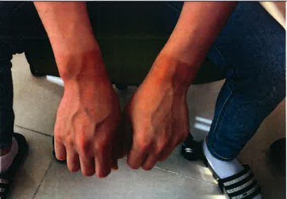
User : 발전 운영사
Today : 2021년 8월 1일
일반관리
보건관리
안전관리
작업관리
환경관리
사고 조사 관리 세부사항
순번 : 4
보고서 유형 : Injury
사고 명 : 화상
작성자 : 김OO
사고관련자 : 이OO
발생일자 및 시간 : 2021년 7월 20일 15시 20분
발생장소 김녕풍력발전단지 2호기 인근
부상자명 : 이OO
부상부위 : 손목
사건사고 세부사항 :
상기사고는 2021년 7월 20일 김녕풍력발전기 2호기 타워 시트지 제거작업 도중 발생하였습니다. 작업은 7일간 진행되었으며, 작업기간동안 폭염경보가 발효되었습니다. 작업 당시 손과 팔의 피부를 보호하기 위하여 긴팔의 작업복과 보호장갑을 착용하였음에도 지속적인 작업도중 작업복과 보호장갑 사이 손목부분에 틈이 발생하였으며, 그 부위에 화상이 발생하였습니다. 화상을 발견 후 얼음물을 이용하여 피부를 진정시켰으며, 이후로는 손목부분에도 선크림을 바르고 작업을 진행하였습니다.
사건사고 사진 :
조치사항 : 얼음물을 이용한 피부진정, 선크림을 이용한 추가 화상 방지, 작업 시 손목부분 및 다른 신체부위가 노출되지 않도록 지속적으로 확인함.
향후 예방계획 : 외부 작업 시 피부노출이 가능한 부분에 주기적으로 보호크림을 바름. 작업복, 모자, 토시 등을 이용하여 피부노출을 최소화 시킴.
수정
삭제
인쇄
안전관리
작성자 | 검토자 | 최종승인
작업공구 및 장비관리
User 3
User 2
User 1
개인 보호 장비
작업 전 안전교육
사고 조사 관리
Admin : 관리자 (ex : 대표)
User 1 : 결제권자 (ex : 부장, 팀장)
User 2 : 프로젝트 책임자 (ex : 팀장, 과장)
User 3 : 프로젝트 수행자 (ex : 과장, 대리, 주임)
- 사고 조사 관리 입력/수정
- 사고 조사 관리 세부사항
비상 대응 계획 관리
법정 의무 교육 관리
안전관리 조직도
안전점검 및 순찰관리
- Confidential file -

Slide 39
User : 발전 운영사
Today : 2021년 8월 1일
일반관리
보건관리
안전관리
작업관리
환경관리
비상 대응 계획 관리 리스트
안전관리
순번 | 프로젝트 명 | 작성자 | 비상상황 발생 시 연락처 | 예상 비상 상황 | 비상 상황 시 대응 절차 | 대피경로 및 집결지
1 | 한국 수자원 시화, 경인 풍력 유지보수 | 박OO | 032-890-65XX | 화재 | 작업중단 / 긴급 대응 / 대피 / 신고 및 보고 | 모니터링 하우스
2 | 제주에너지공사 풍력발전 긴급전검 | 김OO | 064-754-3XX0 | 화재 | 작업중단 / 긴급 대응 / 대피 / 신고 및 보고 | 모니터링 하우스
3 | 김녕풍력발전단지 유지보수 | 이OO | 064-751-1XX9 | 기상악화, 응급환자 | 작업중단 / 긴급 대응 / 대피 / 신고 및 보고 | 모니터링 하우스
4 | 남부발전 블레이드 점검 및 수리 | 이OO | 02-754-3XX0 | 기상악화, 응급환자 | 작업중단 / 긴급 대응 / 대피 / 신고 및 보고 | 주변 사무실
5 | 중부발전 기어박스 교체공사 | 박OO | 063-754-3XX0 | 기상악화, 응급환자 | 작업중단 / 긴급 대응 / 대피 / 신고 및 보고 | 주변 사무실
작업공구 및 장비관리
개인 보호 장비
작업 전 안전교육
비상 대응 계획 관리
- 비상 대응 계획 관리 입력/수정
- 비상 대응 계획 관리 세부사항
법정 의무 교육 관리
비상 대응 계획 관리 입력/수정
순번 : 1
프로젝트 명 : 한국 수자원 시화, 경인 풍력 유지보수
작성자 : 박OO
비상상황 발생 시 연락처 : 긴급 연락처 : 032-890-65XX
사이트 대표 연락처 / 안전담당자 연락처 / 현장대표 연락처 :
예상 비상 상황 : 화재
비상 상황 시 대응 절차 :
작업중단 / 긴급 대응 / 대피 / 신고 및 보고
대피경로 및 집결지 :
모니터링 하우스
입력
수정
삭제
안전관리 조직도
안전점검 및 순찰관리
- Confidential file -

Slide 40
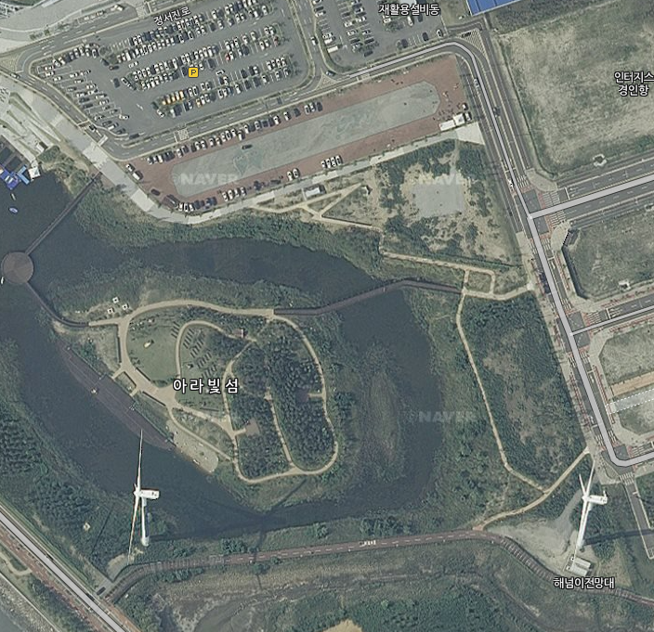
User : 발전 운영사
Today : 2021년 8월 1일
일반관리
보건관리
안전관리
작업관리
환경관리
수정
삭제
인쇄
비상 대응 계획 관리 세부사항
순번 : 1
프로젝트 명 : 한국 수자원 시화, 경인 풍력 유지보수
작성자 : 박OO
비상상황 발생 시 연락처 : 긴급 연락처 : 032-890-65XX
사이트 대표 연락처 : 032-890-65XX
안전담당자 연락처 : 010-8590-45XX
현장대표 연락처 : 010-7956-83XX
예상 비상 상황 : 화재
비상 상황 시 대응 절차 :
작업중단 / 긴급 대응 / 대피 / 신고 및 보고
1) 화재경보가 울리거나 화재 발생을 목격한 경우 즉시 탈출하여야 한다. 도움이 필요한 사람을 목격했을 경우 본인의 안전을 우선 확보한 후에 도와주어야 한다.
2) 화재 발생 즉시 비상 연락처로 보고해야 한다.
3) 현장 재 출입 시에는 추가 지시 또는 경보가 해제된 후에만 출입한다.
대피경로 및 집결지 :
모니터링 하우스 (인천시 OO구 xx번지)
안전관리
작성자 | 검토자 | 최종승인
작업공구 및 장비관리
User 3
User 2
User 1
개인 보호 장비
작업 전 안전교육
비상 대응 계획 관리
Admin : 관리자 (ex : 대표)
User 1 : 결제권자 (ex : 부장, 팀장)
User 2 : 프로젝트 책임자 (ex : 팀장, 과장)
User 3 : 프로젝트 수행자 (ex : 과장, 대리, 주임)
- 비상 대응 계획 관리 입력/수정
- 비상 대응 계획 관리 세부사항
법정 의무 교육 관리
안전관리 조직도
안전점검 및 순찰관리
비상집결장소
- Confidential file -

Slide 41
User : 발전 운영사
Today : 2021년 8월 1일
일반관리
보건관리
안전관리
작업관리
환경관리
법정 의무 교육 관리 리스트
안전관리
순번 | 성명 | 직급 | 성희롱예방교육 | 직장 내 장애인인식개선 교육 | 개인정보보호법 교육 | 퇴직연금 교육
1 | 김OO | 대리 | 2021년 04월 13일 (갱신 알림) | 2020년 12월 13일 (갱신 알림) | 2021년 07월 13일 (갱신 알림) | 2021년 01월 13일 (갱신 알림)
2 | 이OO | 주임 | 2021년 04월 13일 (갱신 알림) | 2020년 12월 13일 (갱신 알림) | 2021년 07월 13일 (갱신 알림) | 2021년 01월 13일 (갱신 알림)
3 | 박OO | 과장 | 2021년 04월 13일 (갱신 알림) | 2020년 12월 13일 (갱신 알림) | 2021년 07월 13일 (갱신 알림) | 2021년 01월 13일 (갱신 알림)
4 | 문OO | 대리 | 2021년 04월 13일 (갱신 알림) | 2020년 12월 13일 (갱신 알림) | 2021년 07월 13일 (갱신 알림) | 2021년 01월 13일 (갱신 알림)
5 | 이OO | 주임 | 2021년 04월 13일 (갱신 알림) | 2020년 12월 13일 (갱신 알림) | 2021년 07월 13일 (갱신 알림) | 2021년 01월 13일 (갱신 알림)
작업공구 및 장비관리
개인 보호 장비
작업 전 안전교육
비상 대응 계획 관리
법정 의무 교육 관리
- 법정 의무 교육 관리 입력/수정
- 법정 의무 교육 관리 세부사항
법정 의무 교육 관리
순번 : 3
성명 : 박OO
직급 : 과장
성희롱예방교육 : 2021년 04월 13일
이수증 : 파일 업로드
직장내 장애인인식개선 교육 : 2020년 12월 13일
이수증 : 파일 업로드
개인정보보호법 교육 : 2021년 07월 13일
이수증 : 파일 업로드
퇴직연금 교육 : 2021년 01월 13일
이수증 : 파일 업로드
입력
수정
삭제
안전관리 조직도
안전점검 및 순찰관리
- Confidential file -

Slide 42
User : 발전 운영사
Today : 2021년 8월 1일
일반관리
보건관리
안전관리
작업관리
환경관리
법정 의무 교육 관리
성명 : 박OO
직급 : 과장
성희롱예방교육 : 2021년 08월 13일
이수증 : 파일 업로드
직장내 장애인인식개선 교육 : 2021년 08월 13일
이수증 : 파일 업로드
수정
삭제
인쇄
안전관리
작성자 | 검토자 | 최종승인
개인정보보호법 교육 : 2021년 08월 13일
이수증 : 파일 업로드
퇴직연금 교육 : 2021년 08월 13일
이수증 : 파일 업로드
작업공구 및 장비관리
User 3
User 2
User 1
개인 보호 장비
작업 전 안전교육
이수증
이수증
비상 대응 계획 관리
Admin : 관리자 (ex : 대표)
User 1 : 결제권자 (ex : 부장, 팀장)
User 2 : 프로젝트 책임자 (ex : 팀장, 과장)
User 3 : 프로젝트 수행자 (ex : 과장, 대리, 주임)
법정 의무 교육 관리
- 법정 의무 교육 관리 입력/수정
- 법정 의무 교육 관리 세부사항
안전관리 조직도
안전점검 및 순찰관리
이수증
이수증
- Confidential file -

Slide 43
User : 발전 운영사
Today : 2021년 8월 1일
일반관리
보건관리
안전관리
작업관리
환경관리
안전관리 조직도 리스트
안전관리
순번 | 프로젝트 명 | 발주처 | 조직도 | 안전관리 업무분장
1 | 동복 풍력발전단지 13호기 Gearbox Oil Pump 교체 | 제주에너지 공사 | 안전총괄 책임자 박OO | 역할별 업무분장
2 | 제주에너지공사 풍력발전 긴급전검 | 제주에너지 공사 | 안전총괄 책임자 김OO | 역할별 업무분장
3 | 김녕풍력발전단지 유지보수 | 김녕풍력발전 | 안전총괄 책임자 박OO | 역할별 업무분장
4 | 남부발전 블레이드 점검 및 수리 | 남부발전 | 안전총괄 책임자 이OO | 역할별 업무분장
작업공구 및 장비관리
개인 보호 장비
작업 전 안전교육
비상 대응 계획 관리
안전관리 조직도 입력/수정
프로젝트 명 : 동복 풍력발전단지 13호기 Gearbox Oil Pump 교체
발주처 : 제주에너지 공사
조직도 :
안전관리 업무분장 :
역할별 업무 분장
입력
수정
삭제
법정 의무 교육 관리
안전관리 조직도
- 안전관리 조직도 입력/수정
- 안전관리 조직도 세부사항
안전 총괄 책임자 | 박OO
현장 대리인 | 이OO
안전 관리자 | 김OO
자재관리책임자 | 최OO
현장관리책임자 | 현OO
안전점검 및 순찰관리
- Confidential file -

Slide 44
User : 발전 운영사
Today : 2021년 8월 1일
일반관리
보건관리
안전관리
작업관리
환경관리
수정
삭제
인쇄
안전관리 조직도 세부사항
프로젝트 명 : 동복 풍력발전단지 13호기 Gearbox Oil Pump 교체
발주처 : 제주에너지 공사
조직도 :
안전관리 업무분장 :
안전 총괄 책임자 : 위험성평가서 검토, 협의 / 안전관리계획서 검토, 협의 / 안전보건관리 조직 구성
현장 대리인 : -
안전관리자 : 위험성평가서 작성 / 안전관리계획서 작성 / 안전관리비 사용 계획 수립 / 안전보건교육 실시
자재관리책임자 : -
현장관리 책임자 : 일일안전점검 / 장비점검 / TBM 실시 및 작성 / 위험성평가서, 작업계획서 검토, 확인
안전관리
작성자 | 검토자 | 최종승인
작업공구 및 장비관리
조직도 or 표 중 선택
User 3
User 2
User 1
개인 보호 장비
작업 전 안전교육
안전 총괄 책임자
안전 총괄 책임자 | 박OO
현장 대리인 | 이OO
안전 관리자 | 김OO
자재관리책임자 | 최OO
현장관리책임자 | 현OO
비상 대응 계획 관리
박OO
Admin : 관리자 (ex : 대표)
User 1 : 결제권자 (ex : 부장, 팀장)
User 2 : 프로젝트 책임자 (ex : 팀장, 과장)
User 3 : 프로젝트 수행자 (ex : 과장, 대리, 주임)
법정 의무 교육 관리
현장 대리인
안전관리 조직도
박OO
- 안전관리 조직도 입력/수정
- 안전관리 조직도 세부사항
안전관리자
자재 관리책임자
현장 관리책임자
안전점검 및 순찰관리
김OO
최OO
현OO
- Confidential file -

Slide 45
User : 발전 운영사
Today : 2021년 8월 1일
일반관리
보건관리
안전관리
작업관리
환경관리
안전점검 및 순찰관리 리스트
안전관리
순번 | 프로젝트 명 | 안전 점검자 | 안전점검 및 순찰 일자 | 일반 관리 | 보건 관리 | 안전 관리 | 작업 관리 | 환경 관리
1 | 동복 풍력발전단지 13호기 Gearbox Oil Pump 교체 | 박OO | 2021년 01월 02일 | 점검 완료 | 점검 완료 | 점검 완료 | 점검 완료 | 점검 완료
2 | 김녕풍력발전단지 유지보수 | 김OO | 2021년 03월 15일 | 점검 완료 | 점검 완료 | 점검 완료 | 점검 완료 | 점검 완료
3 | 남부발전 블레이드 점검 및 수리 | 이OO | 2021년 04월 20일 | 점검 완료 | 점검 완료 | 점검 완료 | 점검 완료 | 점검 완료
4 | 중부발전 기어박스 교체공사 | 김OO | 2021년 08월 01일 | 점검 완료 | 점검 완료 | 점검 중 | 미점검 | 미점검
작업공구 및 장비관리
개인 보호 장비
작업 전 안전교육
비상 대응 계획 관리
법정 의무 교육 관리
안전점검 및 순찰관리 입력/수정
프로젝트 명 : 중부발전 기어박스 교체공사
안전 점검자 : 김OO
안전점검 및 현장 순찰 일자 : 2021년 08월 01일
일반 관리 : 점검 완료
보건 관리 : 점검 완료
안전 관리 : 점검 중
작업 관리 : 미점검
환경 관리 : 미점검
현장 점검 확인 사항 :
입력
수정
삭제
안전관리 조직도
안전점검 및 순찰관리
- 안전점검 및 순찰관리 입력/수정
- 안전점검 및 순찰관리 세부사항
항목별로 점검사항을 추가할 수 있도록 구성
직원 정보 관리
직원 건강 관리
작업 공구 및 장비 관리
개인 보호 장비
작업 전 안전 교육
사고 조사 관리
비상 대응 계획 관리
법정의무교육 관리
안전관리 조직도
위험성평가 관리
작업허가 관리
소방 화재 관리
폐기물 관리
유해물질 운영 관리
기타 환경 관리
- Confidential file -

Slide 46
User : 발전 운영사
Today : 2021년 8월 1일
일반관리
보건관리
안전관리
작업관리
환경관리
안전점검 및 순찰관리 입력/수정
프로젝트 명 : 중부발전 기어박스 교체공사
안전 점검자 : 김OO
안전점검 및 현장 순찰 일자 : 2021년 08월 01일
일반 관리 : 점검 완료
보건 관리 : 점검 완료
안전 관리 : 점검 중
작업 관리 : 미점검
환경 관리 : 미점검
현장 점검 확인 사항 : 점검사항 예시, 구성항목에 따라 추가 가능하도록 구성
수정
삭제
인쇄
안전관리
작성자 | 검토자 | 최종승인
작업공구 및 장비관리
User 3
User 2
User 1
개인 보호 장비
작업 전 안전교육
비상 대응 계획 관리
Admin : 관리자 (ex : 대표)
User 1 : 결제권자 (ex : 부장, 팀장)
User 2 : 프로젝트 책임자 (ex : 팀장, 과장)
User 3 : 프로젝트 수행자 (ex : 과장, 대리, 주임)
법정 의무 교육 관리
안전관리 조직도
안전점검 및 순찰관리
직원 정보 관리
직원 건강 관리
작업 공구 및 장비 관리
개인 보호 장비
- 안전점검 및 순찰관리 입력/수정
- 안전점검 및 순찰관리 세부사항
법정의무교육 관리
안전관리 조직도
위험성평가 관리
작업 전 안전 교육
작업허가 관리
사고 조사 관리
폐기물 관리
소방 화재 관리
유해물질 운영 관리
기타 환경 관리
구분 | 점검사항 | 지적사항 | 조치확인
직원정보관리 | 안전교육을 이수하였나?
직원건강관리 | 건강검진표를 제출하였나?
작업공구 및 장비 관리 | 장비의 불량이 있는지 확인하였나?
개인보호장비 | 장비의 불량이 있는지 확인하였나?
법정의무교육 | 법정의무교육을 이수하였나?
안전관리조직도 | 안전관리조직도에 따른 역할을 숙지하였나?
위험성평가관리
- Confidential file -

Slide 47
작업 관리
- Confidential file -

Slide 48
User : 발전 운영사
Today : 2021년 8월 1일
일반관리
보건관리
안전관리
작업관리
환경관리
위험성 평가 관리 리스트
작업관리
순번 | 프로젝트 명 | 작업 일자 | 작업 내용 | 책임자 | 참여자 | 개인보호장비 | 수공구 및 장비 | 재료 및 소모품 | 위험성평가 수행여부
1 | 동복 풍력발전단지 13호기 Gearbox Oil Pump 교체 | 2020년 08월 12일 | Gearbox Oil Pump 교체 | 이OO | 박OO, 김OO | 이OO 외 | 충전식 드릴 외 | N/A | 수행함
2 | 김녕풍력발전단지 유지보수 | 2020년 10월 12일 | 유지보수 | 박OO | 박OO, 김OO | 박OO 외 | 임팩 드릴 외 | N/A | 수행함
3 | 남부발전 블레이드 점검 및 수리 | 2020년 12월 12일 | 블레이드 점검 및 수리 | 이OO | 박OO, 김OO | 이OO 외 | - | 보호테이프 | 수행함
4 | 중부발전 기어박스 교체공사 | 2021년 08월 01일 | 기어박스 교체공사 | 김OO | 박OO, 김OO | 김OO 외 | 클램프 미터 외 | N/A | 수행전
위험성 평가 관리
- 위험성 평가 관리 입력/수정
- 위험성 평가 세부사항
위험성 평가 DB 관리
작업 허가 관리
위험성평가 관리 입력/수정
순번 : 1
프로젝트 명 : 동복 풍력발전단지 13호기 Gearbox Oil Pump 교체
작업 일자 : 2020 년 08월 12일
작업 내용 :
Gearbox Oil Pump 교체
UPS 배터리 교체
책임자 : 이OO
참여자 : 박OO, 김OO
개인보호장비 : 이OO, 박OO, 김OO
공구 및 장비 : 충전식 드릴 외
재료 및 소모품 : N/A
위험성 평가 수행 : -
입력
수정
삭제
- Confidential file -

Slide 49
User : 발전 운영사
Today : 2021년 8월 1일
일반관리
보건관리
안전관리
작업관리
환경관리
위험성평가 관리 세부사항
순번 : 1
프로젝트 명 : 동복 풍력발전단지 13호기 Gearbox Oil Pump 교체
작업 일자 : 2020 년 08월 12일
작업 내용 :
Gearbox Oil Pump 교체
UPS 배터리 교체
책임자 : 이OO
참여자 : 박OO, 김OO
개인보호장비 : 이OO, 박OO, 김OO
공구 및 장비 : 충전식 드릴 외
재료 및 소모품 : N/A
위험성 평가 수행 :
수정
삭제
인쇄
작업관리
작성자 | 검토자 | 최종승인
위험성 평가 관리
User 3
User 2
User 1
- 위험성 평가 관리 입력/수정
- 위험성 평가 세부사항
위험성 평가 DB 관리
Admin : 관리자 (ex : 대표)
User 1 : 결제권자 (ex : 부장, 팀장)
User 2 : 프로젝트 책임자 (ex : 팀장, 과장)
User 3 : 프로젝트 수행자 (ex : 과장, 대리, 주임)
작업 허가 관리
No. | 작업 사항 (Job Aspects) | 잠재적인 위험 요소 (Potential Hazard) | 빈도 L 1, 2, 3, 4, or 5 | 결과 C 1, 2, 3, 4, or 5 | 위험성Risk | 감소대책 (Risk Control) | 빈도 L 1, 2, 3, 4, or 5 | 결과 C 1, 2, 3, 4, or 5 | 위험성Risk
1 | 크레인 셋업 및 사용 | 장비 제원 이상의 중량물 운반 중 장비 전도 및 중량물 낙하사고 | 2 | 5 | 10 | 크레인 제원표 확인 중량물 제원 확인 후 작업 | 1 | 1 | 1
 |  | 기초 지반 침하에 의한 크레인 전도 사고 | 3 | 5 | 15 | 작업 전 지반상태 확인 아웃트리거 침목 지지력 분산 및 침목 상태 확인 | 1 | 1 | 1
 |  | 강풍, 우천 시 발생하는 안전사고 | 2 | 5 | 10 | 풍속 10m/s 이상 시 작업 중지 시간당 10mm 우천 시 작업 중지 | 1 | 1 | 1
- Confidential file -

Slide 50
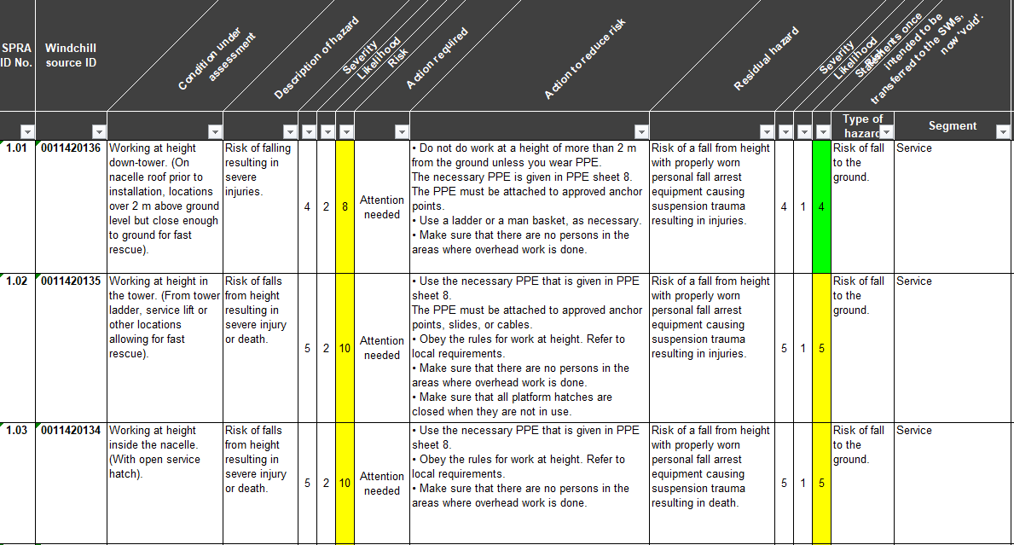
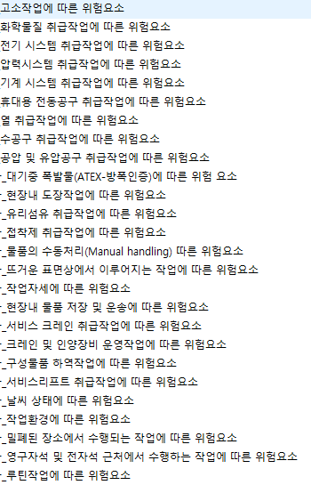
User : 발전 운영사
Today : 2021년 8월 1일
일반관리
보건관리
안전관리
작업관리
환경관리
위험성평가 DB 관리
작업관리
파일 : Standardized Procedure Risk Assessment 참조
위험성 평가 관리
위험성 평가 DB 관리
작업 허가 관리
업데이트 가능하도록 구성, 최신 버전으로 서칭하며 구버전은 History로 관리
키워드 서칭 방법 검토 필요
- Confidential file -

Slide 51
User : 발전 운영사
Today : 2021년 8월 1일
일반관리
보건관리
안전관리
작업관리
환경관리
작업 허가 관리 리스트
작업관리
순번 | 프로젝트 명 | 작업 일자 | 작업 내용 | 작업 절차 | 책임자 | 참여자 | 개인보호장비 | 공구 및 장비 | 재료 및 소모품 | 위험성 평가수행 | 작업 분류
1 | 동복 풍력발전단지 13호기 Gearbox Oil Pump 교체 | 2020년 8월 12일 | Gearbox Oil Pump 교체 | - | 이OO | 박OO,김OO | 이OO, 박OO, 김OO | 충전식 드릴 외 | N/A | 수행함 | 중량물 취급
2 | 김녕풍력발전단지 유지보수 |  |  | 전기작업 절차 |  |  |  |  |  |  | 전기작업
3 | 남부발전 블레이드 점검 및 수리 |  |  | 블레이드 점검 및 수리 절차 |  |  |  |  |  |  | 중량물 취급
4 | 중부발전 기어박스 교체공사 |  |  | 기어박스 교체 절차 |  |  |  |  |  |  | 중량물 취급
위험성 평가 관리
위험성 평가 DB 관리
작업 허가 관리
- 작업 허가 관리 입력/수정
작업 허가 관리 입력/수정
순번 : 1
프로젝트 명 : 동복 풍력발전단지 13호기 Gearbox Oil Pump 교체
작업 일자 : 2020 년 08월 12일
작업 내용 :
Gearbox Oil Pump 교체
UPS 배터리 교체
작업 절차 :
책임자 : 이OO
참여자 : 박OO, 김OO
개인보호장비 : 이OO, 박OO, 김OO
공구 및 장비 : 충전식 드릴 외
재료 및 소모품 : N/A
위험성 평가 수행 : 수행함
작업 분류 :
- 작업 허가 관리상세사항
입력
수정
삭제
중량물 취급 | 고소작업 관리 | 화기 취급 작업 | 밀폐공간작업 관리 | 굴착작업 관리 | 잠수/해상 작업 관리 | 시운전 작업 관리
비파괴 검사 관리 | 발파 작업 관리 | 시운전 작업 관리 | 야간/휴무일 작업 관리 | 전기작업 관리 | 기계작업 관리 | 기타작업 관리
- Confidential file -

Slide 52
User : 발전 운영사
Today : 2021년 8월 1일
일반관리
보건관리
안전관리
작업관리
환경관리
작업 허가 관리 세부사항 (1)
수정
삭제
인쇄
작업관리
작업 허가 관리 세부사항
순번 : 1
프로젝트 명 : 동복 풍력발전단지 13호기 Gearbox Oil Pump 교체
작업 일자 : 2020 년 08월 12일
작업 내용 :
Gearbox Oil Pump 교체
UPS 배터리 교체
작업 절차 : 세부사항 (2) 참조
책임자 : 이OO
참여자 : 박OO, 김OO
개인보호장비 : 이OO, 박OO, 김OO
공구 및 장비 : 충전식 드릴 외
재료 및 소모품 : N/A
위험성 평가 수행 : 수행함
작업 분류 :
작성자 | 검토자 | 최종승인
작업 허가 관리
User 3
User 2
User 1
- 작업 허가 관리 입력/수정
- 작업 허가 관리상세사항
위험성 평가 관리
Admin : 관리자 (ex : 대표)
User 1 : 결제권자 (ex : 부장, 팀장)
User 2 : 프로젝트 책임자 (ex : 팀장, 과장)
User 3 : 프로젝트 수행자 (ex : 과장, 대리, 주임)
위험성 평가 DB 관리
중량물 취급 | 고소작업 관리 | 화기 취급 작업 | 밀폐공간작업 관리 | 굴착작업 관리 | 잠수/해상 작업 관리 | 시운전 작업 관리
비파괴 검사 관리 | 발파 작업 관리 | 시운전 작업 관리 | 야간/휴무일 작업 관리 | 전기작업 관리 | 기계작업 관리 | 기타작업 관리
- Confidential file -

Slide 53
User : 발전 운영사
Today : 2021년 8월 1일
일반관리
보건관리
안전관리
작업관리
환경관리
작업 허가 관리 세부사항 (2)
작업 절차 :
Gearbox Oil Pump 교체
1 ) 기어오일 세팅 (Gear oil setting)
2) 자재 창고에서 해당 발전기까지 기어오일 운송
3) 발전기 정지
4) 서비스 크레인을 이용하여 바스켓(Basket)을 나셀로 운반
5) 기어오일 드레인 (Gear oil drain)
6) 컨트롤러를 서비스 모드로 변경, Rotor lock 체결
7) Hatch open 후 환기팬 설치 및 가동
8) Oil heating 스위치 끔
9) Magnet에 금속 성분 확인
10) 기어박스 상단 커버 분리
11) Oil pump를 Drain valve에 체결
12) Off-line pump 활성화 후 하우징 하단 Cock을 통해 Oil 배출
13) In-line filter 아래 Drip pan을 두고 Oil 배출
14) 유성 기어 Oil 배출
15) 기어박스 내에 남은 Oil 배출 후 Drain valve 잠금
……..
수정
삭제
인쇄
작업관리
작성자 | 검토자 | 최종승인
작업 허가 관리
User 3
User 2
User 1
- 작업 허가 관리 입력/수정
- 작업 허가 관리상세사항
위험성 평가 관리
Admin : 관리자 (ex : 대표)
User 1 : 결제권자 (ex : 부장, 팀장)
User 2 : 프로젝트 책임자 (ex : 팀장, 과장)
User 3 : 프로젝트 수행자 (ex : 과장, 대리, 주임)
위험성 평가 DB 관리
- Confidential file -

Slide 54
User : 발전 운영사
Today : 2021년 8월 1일
일반관리
보건관리
안전관리
작업관리
환경관리
작업 허가 관리 세부사항 (3)
작업 분류 : 중량물 취급
수정
삭제
인쇄
작업관리
작성자 | 검토자 | 최종승인
중량물 취급 | 고소작업 관리 | 화기 취급 작업 | 밀폐공간작업 관리 | 굴착작업 관리 | 잠수/해상 작업 관리
비파괴 검사 관리 | 발파 작업 관리 | 시운전 작업 관리 | 야간/휴무일 작업 관리 | 전기작업 관리 | 기계작업 관리 | 기타작업 관리
작업 허가 관리
User 3
User 2
User 1
- 작업 허가 관리 입력/수정
- 작업 허가 관리상세사항
위험성 평가 관리
Admin : 관리자 (ex : 대표)
User 1 : 결제권자 (ex : 부장, 팀장)
User 2 : 프로젝트 책임자 (ex : 팀장, 과장)
User 3 : 프로젝트 수행자 (ex : 과장, 대리, 주임)
위험성 평가 DB 관리
파일 : 작업별 작업허가서 검토사항 파일 확인
No | PTW승인시 검토사항 | Yes | No | N/A | No | 실제 작업 수행 시 확인사항 | Yes | No | N/A
1 | 인양작업 유경험·자격을 가진 작업지휘자가 지정되었는가? |  |  |  | 1 | 사용 장비와 인양 보조기구에 허가필증이 부착되어 있는가?
2 | 인양전문가에 의해 인양 방법과 사용장비에 대한 제원 및 작업계획서는 검토 되었는가? |  |  |  | 2 | 3·3·3 수칙을 숙지하고 준수되고 있는가? (30cm 인양, 30초 대기, 3m 통제)
3 | 장비 작업 구간 내 지내력 test는 실시되고 충분한 강도가 확보되었는가? |  |  |  | 3 | 운반경로, 중량물 고정, 상·하역시 인양능력, 짐걸이 방법은 적정한가?
4 | 모든 작업자가 인양작업에 대한 특별안전교육을 이수하였는가? |  |  |  | 4 | 기후, 기상조건은 (풍속 10m/s, 눈 1cm/h, 비 10mm/h 등 악천후 작업금지)적정한가?
5 | 유경험 신호수가 배치되고 식별조끼, 신호방법은 결정되었는가? |  |  |  | 5 | 지반 평탄화 및 전도방지를 위한 철판은 준비되어 있는가?
- Confidential file -

Slide 55
환경 관리
- Confidential file -

Slide 56
User : 발전 운영사
Today : 2021년 8월 1일
일반관리
보건관리
안전관리
작업관리
환경관리
소방 화재 관리 리스트
환경관리
순번 | 점검일자 | 점검 터빈 | 점검자 | 확인사항
1 | 2020년 2월 3일 | 1호기 | 박OO | 안전핀 이상 유무 외
2 | 2020년 2월 3일 | 2호기 | 박OO | 안전핀 이상 유무 외
3 | 2020년 2월 3일 | 3호기 | 박OO | 안전핀 이상 유무 외
4 | 2020년 2월 3일 | 4호기 | 박OO | 안전핀 이상 유무 외
소방 화재 관리
- 소방 화재 관리 입력/수정
- 소방 화재 관리 세부사항
폐기물 관리
유해물질 운영 관리
해상환경 관리
소방 화재 관리 입력/수정
순번 :
점검 일자 :
점검 터빈 :
점검자 :
확인사항 :
입력
수정
삭제
기타환경 관리
소화기 | 점검사항 | 점검유무 | 자동 소화설비 | 점검사항 | 점검유무 | 화재 경보기 | 점검사항 | 점검유무
 | 안전핀 이상 유무 | 이상무 |  | 동작 이상유무 | 이상무 |  | 동작 이상유무 | 이상무
 | 손잡이 이상 유무 | 수리필요 |  | 소화재 이상유무 | 이상무 |  | 경보음 이상유무 | 이상무
 | 봉인상태 | 이상무 |  | 센서 이상유무 | 이상무 |  | 화재감시 이상유무 | 이상무
 | 노즐 이상 유무 | 이상무
 | 외관 도색 상태 | 이상무
 | 외관 청결 상태 | 이상무
 | 관리번호 상태 | 이상무
 | 소화기 표시상태 | 이상무
- Confidential file -

Slide 57
User : 발전 운영사
Today : 2021년 8월 1일
일반관리
보건관리
안전관리
작업관리
환경관리
소방 화재 관리 세부사항
순번 :
점검 일자 :
점검 터빈 :
점검자 :
확인사항 :
수정
삭제
인쇄
환경관리
Admin : 관리자 (ex : 대표)
User 1 : 결제권자 (ex : 부장, 팀장)
User 2 : 프로젝트 책임자 (ex : 팀장, 과장)
User 3 : 프로젝트 수행자 (ex : 과장, 대리, 주임)
작성자 | 검토자 | 최종승인
소방 화재 관리
User 3
User 2
User 1
- 소방 화재 관리 입력/수정
- 소방 화재 관리 세부사항
폐기물 관리
유해물질 운영 관리
소화기 | 점검사항 | 점검유무 | 자동 소화설비 | 점검사항 | 점검유무 | 화재 경보기 | 점검사항 | 점검유무
 | 안전핀 이상 유무 | 이상무 |  | 동작 이상유무 | 이상무 |  | 동작 이상유무 | 이상무
 | 손잡이 이상 유무 | 수리필요 |  | 소화재 이상유무 | 이상무 |  | 경보음 이상유무 | 이상무
 | 봉인상태 | 이상무 |  | 센서 이상유무 | 이상무 |  | 화재감시 이상유무 | 이상무
 | 노즐 이상 유무 | 이상무
 | 외관 도색 상태 | 이상무
 | 외관 청결 상태 | 이상무
 | 관리번호 상태 | 이상무
 | 소화기 표시상태 | 이상무
해상환경 관리
기타환경 관리
- Confidential file -

Slide 58
User : 발전 운영사
Today : 2021년 8월 1일
일반관리
보건관리
안전관리
작업관리
환경관리
폐기물 관리 리스트
환경관리
순번 | 프로젝트 명 | 폐기일자 | 담당자 | 폐기물 종류 | 폐기물 발생량 | 자가 처리량 | 위탁 처리량 | 인허가 여부
1 | 동복 풍력발전단지 13호기 Gearbox Oil Pump 교체 | 2020년 5월 2일 | 박OO | 고철 | 10kg | 10kg | - | -
2
3
4
소방 화재 관리
폐기물 관리
- 폐기물 관리 입력/수정
- 폐기물 관리 세부사항
유해물질 운영 관리
해상환경 관리
입력
수정
삭제
기타환경 관리
폐기물 관리 입력/수정
순번 :
프로젝트 명 : 동복 풍력발전단지 13호기 Gearbox Oil Pump 교체
폐기일자 : 2020년 5월 2일
담당자 : 박OO
폐기물 종류 : 고철
폐기물 발생량 : 10kg
자가 처리량 : 10kg
위탁 처리량 : -
인허가 여부 : -
폐기물 이미지 : -
- Confidential file -

Slide 59
User : 발전 운영사
Today : 2021년 8월 1일
일반관리
보건관리
안전관리
작업관리
환경관리
폐기물 관리 세부사항
순번 :
프로젝트 명 : 동복 풍력발전단지 13호기 Gearbox Oil Pump 교체
폐기일자 : 2020년 5월 2일
담당자 : 박OO
폐기물 종류 : 고철
폐기물 발생량 : 10kg
자가 처리량 : 10kg
위탁 처리량 : -
인허가 여부 : -
폐기물 이미지 : -
수정
삭제
인쇄
환경관리
작성자 | 검토자 | 최종승인
소방 화재 관리
User 3
User 2
User 1
폐기물 관리
- 폐기물 관리 입력/수정
- 폐기물 관리 세부사항
Admin : 관리자 (ex : 대표)
User 1 : 결제권자 (ex : 부장, 팀장)
User 2 : 프로젝트 책임자 (ex : 팀장, 과장)
User 3 : 프로젝트 수행자 (ex : 과장, 대리, 주임)
유해물질 운영 관리
해상환경 관리
기타환경 관리
- Confidential file -

Slide 60
User : 발전 운영사
Today : 2021년 8월 1일
일반관리
보건관리
안전관리
작업관리
환경관리
유해위험물질 관리 리스트
환경관리
순번 | 프로젝트 명 | 작성일자 | 담당자 | 유해위험 물질 종류 | 유해위험 물질 량 | 보관방안 | 주의사항 | 유해위험물질 이미지
1 | 동복 풍력발전단지 13호기 Gearbox Oil Pump 교체 | 2020년 5월 2일 | 박OO | 기어오일 | 10L | 실온보관 | 누유 확인 | -
2
3
4
소방 화재 관리
폐기물 관리
유해위험물질 운영 관리
- 유해위험물질 관리 입력/수정
- 유해위험물질 관리 세부사항
해상환경 관리
유해위험물질 관리 입력/수정
순번 : 1
프로젝트 명 : 동복 풍력발전단지 13호기 Gearbox Oil Pump 교체
작성일자 : 2020년 5월 2일
담당자 : 박OO
유해위험물질 종류 : 기어오일
유해위험물질 량 : 10L
보관 방안 : 실온보관
주의 사항 : 누유 확인
유해위험물질 이미지 : -
기타환경 관리
입력
수정
삭제
- Confidential file -

Slide 61
User : 발전 운영사
Today : 2021년 8월 1일
일반관리
보건관리
안전관리
작업관리
환경관리
유해위험물질 관리 세부사항
순번 : 1
프로젝트 명 : 동복 풍력발전단지 13호기 Gearbox Oil Pump 교체
작성일자 : 2020년 5월 2일
담당자 : 박OO
유해위험물질 종류 : 기어오일
유해위험물질 량 : 10L
보관 방안 : 실온보관
주의 사항 : 누유 확인
유해위험물질 이미지 : -
수정
삭제
인쇄
환경관리
작성자 | 검토자 | 최종승인
소방 화재 관리
User 3
User 2
User 1
폐기물 관리
유해위험물질 운영 관리
- 유해위험물질 관리 입력/수정
Admin : 관리자 (ex : 대표)
User 1 : 결제권자 (ex : 부장, 팀장)
User 2 : 프로젝트 책임자 (ex : 팀장, 과장)
User 3 : 프로젝트 수행자 (ex : 과장, 대리, 주임)
- 유해위험물질 관리 세부사항
해상환경 관리
기타환경 관리
- Confidential file -

Slide 62
User : 발전 운영사
Today : 2021년 8월 1일
일반관리
보건관리
안전관리
작업관리
환경관리
해상환경 관리 리스트
환경관리
순번 | 프로젝트 명 | 작성일자 | 담당자 | 선박 운영 | 헬기 운영
1
2
3
4
소방 화재 관리
폐기물 관리
유해위험물질 운영 관리
해상환경 관리
- 해상환경 관리 입력/수정
- 해상환경 관리 세부사항
해상환경 관리 입력/수정
순번 : 1
프로젝트 명 :
작성일자 : 2020년 5월 2일
담당자 : 박OO
선박 운영 :
헬기 운영 :
입력
수정
삭제
기타환경 관리
- Confidential file -

Slide 63
User : 발전 운영사
Today : 2021년 8월 1일
일반관리
보건관리
안전관리
작업관리
환경관리
기타환경 관리 리스트
환경관리
순번 | 프로젝트 명 | 작성일자 | 담당자 | 안전 시설물
1
2
3
4
소방 화재 관리
폐기물 관리
유해위험물질 운영 관리
해상환경 관리
기타환경 관리
입력
수정
삭제
- 기타환경 관리 입력/수정
기타환경 관리 입력/수정
순번 : 1
프로젝트 명 :
작성일자 : 2020년 5월 2일
담당자 : 박OO
안전 시설물 :
- 기타환경 관리 세부사항
- Confidential file -

